Slide 1

Hướng dẫn
THỰC TẬP VÀ ĐỒ ÁN TỐT NGHIỆP
Ngành Công tác xã hội
BỘ GIÁO DỤC VÀ ĐÀO TẠO
TRƯỜNG ĐẠI HỌC VINH

Slide 2

Thực tập và đồ án tốt nghiệp
1. Mục đích, yêu cầu
2. Thời gian và địa điểm thực tập
3. Giảng viên hướng dẫn
4. Các sản phầm phải nộp
5. Cách ghi tài liệu tham khảo

Slide 3

1. Mục đích, yêu cầu
1.1. Mục đích
- Giúp sinh viên củng cố thêm về nhận thức lý luận và tiếp cận với thực tiễn, vận dụng lý luận để giải quyết những vấn đề thực tiễn đặt ra.
- Tìm hiểu về tổ chức và bộ máy hoạt động của cơ sở thực tập, xu thế phát triển của các cơ sở thực tập trong tương lai.
- Tiếp tục xây dựng phương pháp nghiên cứu và hình thành phong cách làm việc khoa học, chủ động, sáng tạo, có kế hoạch và hiệu quả.
- Rèn luyện kỹ năng giao tiếp, đánh giá ưu nhược điểm của bản thân, đúc rút kinh nghiệm về các tình huống, cách giải quyết các tình huống trong thực tế liên quan đến nghề nghiệp.

Slide 4

1. Mục đích, yêu cầu
1.2. Yêu cầu
- Nghiêm túc thực hiện các quy định về thực tập tốt nghiệp của Nhà trường, Khoa và cơ sở thực tập.
- Chủ động xây dựng và thực hiện kế hoạch thực tập của cá nhân trên cơ sở kế hoạch thực tập của Khoa, Nhà trường và theo sự sắp xếp của cơ sở thực tập.
- Phản ánh kịp thời những khó khăn, vướng mắc trong quá trình thực tập với Khoa và Nhà trường.
- Hoàn thành và nộp về Khoa các sản phẩm thực tập đúng thời hạn, có chất lượng.

Slide 5


2. Thời gian và địa điểm thực tập
Thời gian đi thực tập
Địa điểm thực tập
Theo quyết định của Nhà trường
UBND các xã/phường/thị trấn, các cơ sở xã hội…

Slide 6

3. Giảng viên hướng dẫn
3.1. Giảng viên hướng dẫn của cơ sở đào tạo
Sinh viên đi thực tập được sự hướng dẫn chuyên môn của giảng viên trong ngành Công tác xã hội.
3.2. Cán bộ hướng dẫn của cơ sở thực tập
Ngoài hướng dẫn chuyên môn của giảng viên trong ngành Công tác xã hội, sinh viên sẽ được hướng dẫn, giúp đỡ của cán bộ cơ sở thực tập.

Slide 7
4. Các sản phầm phải nộp
4.1. Hồ sơ thực tập tốt nghiệp
4.2. Đồ án thực tập tốt nghiệp

Slide 8
4.1. Hồ sơ thực tập tốt nghiệp
4.1.1. Hình thức trình bày: Hồ sơ thực tập tốt nghiệp trình bày trên khổ giấy A4; lề trên 2.0 cm, lề dưới 2.0 cm, lề trái 3.0 cm, lề phải 2.0 cm; phông chữ Times New Roman, cỡ chữ 14; giãn dòng 1.5 line; xuống dòng thụt vào 1 cm; số trang được đánh ở giữa, phía dưới mỗi trang giấy; không dùng tiêu đề đầu trang và tiêu đề cuối trang (Header & Footer).
4.1.2. Nội dung hồ sơ: Hồ sơ thực tập tốt nghiệp gồm có nội quy thực tập tốt nghiệp, nhật ký thực tập tốt nghiệp, phiếu đánh giá thực tập tốt nghiệp của cơ sở thực tập (cơ sở thực tập đánh giá trước khi nộp cho giảng viên hướng dẫn), phiếu đánh giá thực tập tốt nghiệp của giảng viên hướng dẫn (giảng viên hướng dẫn đánh giá sau khi nộp cho giảng viên hướng dẫn)

Slide 9
4.2. Đồ án thực tập tốt nghiệp
4.2.1. Hình thức đồ án
4.2.2. Nội dung đồ án

Slide 10
4.2.1. Hình thức đồ án
Đồ án thực tập tốt nghiệp trình bày trên khổ giấy A4; lề trên 2.0 cm, lề dưới 2.0 cm, lề trái 3.0 cm, lề phải 2.0 cm; phông chữ Times New Roman, cỡ chữ 14; giãn dòng 1.5 line; xuống dòng thụt vào 1 cm; số trang được đánh ở giữa, phía dưới mỗi trang giấy; không dùng tiêu đề đầu trang và tiêu đề cuối trang (Header & Footer).

Slide 11
4.2.2. Nội dung đồ án
Bìa đồ án (Phụ lục 01)
Lời cảm ơn
Mục lục
Thông tin thực tập
Phần 1. TỔNG QUAN VỀ CƠ SỞ THỰC TẬP
1.1. Sơ lược lịch sử hình thành và phát triển của cơ sở thực tập (Nếu thực tập ở Trung tâm Chuyên biệt Từng Bước Nhỏ)
1.1. Đặc điểm tình hình chung về địa bàn thực tập (Nếu thực tập ở UBND phường Nghi Đức, TP. Vinh, tỉnh Nghệ An)
1.1.1. Vị trí địa lý
1.1.2. Điều kiện tự nhiên
1.1.3. Đặc điểm kinh tế
1.1.4. Đặc điểm xã hội
...

Slide 12
4.2.2. Nội dung đồ án
1.2. Hệ thống tổ chức bộ máy và đội ngũ cán bộ
1.2.1. Hệ thống tổ chức, bộ máy
1.2.2. Đội ngũ cán bộ, công chức/viên chức
1.2.3. Các chế độ, chính sách đối với cán bộ, công chức/viên chức
1.3. Cơ sở vật chất, trang thiết bị phục vụ hoạt động
1.3.1. Cơ sở vật chất phục vụ hoạt động
1.3.2. Trang thiết bị phục vụ hoạt động
1.4. Các hoạt động công tác xã hội của cơ sở thực tập
1.4.1. Đặc điểm chung về các đối tượng trợ giúp
Số lượng, phân loại, hoàn cảnh, mức sống, tình trạng sức khỏe…của các đối tượng.
1.4.2. Các chế độ, chính sách trợ giúp đối tượng
Các chế độ, chính sách trợ giúp theo quy định của Nhà nước, chính quyền các cấp (nếu có); các khoản hỗ trợ, giúp đỡ của cơ sở thực tập…

Slide 13
4.2.2. Nội dung đồ án
1.4.3. Các mô hình, dịch vụ chăm sóc, trợ giúp đối tượng
Mô hình, dịch vụ chăm sóc, trợ giúp của Nhà nước (nếu có); mô hình, dịch vụ chăm sóc, trợ giúp của cơ sở thực tập (nếu có); các dịch vụ chăm sóc, trợ giúp phối hợp với các tổ chức, cá nhân…
1.4.4. Kinh phí chăm sóc, trợ giúp các đối tượng
Kinh phí từ ngân sách Nhà nước, chính quyền các cấp (nếu có); kinh phí của cơ quan, đơn vị thực tập và kinh phí khác (nếu có).
1.4.5. Những vướng mắc khi thực hiện hoạt động công tác xã hội

Slide 14
4.2.2. Nội dung đồ án
Phần 2. HOẠT ĐỘNG CHUYÊN MÔN TRONG QUÁ TRÌNH THỰC TẬP
2.1. Mô tả về đối tượng
2.2. Tiến trình can thiệp/trợ giúp
2.2.1. Tiếp nhận đối tượng
Cách thức tiếp nhận đối tượng, đánh giá nhu cầu hỗ trợ khẩn cấp của đối tượng, thông báo cho đối tượng về vai trò và mục tiêu hỗ trợ, đánh giá ban đầu về vấn đề của đối tượng, ghi hồ sơ thông tin ban đầu về đối tượng.
2.2.2. Thu thập thông tin
Những nội dung thông tin cần thu thập, nguồn thu thập thông tin, phương pháp thu thập thông tin, các bước thu thập thông tin.

Slide 15
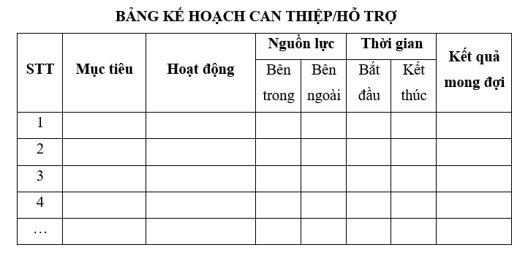
4.2.2. Nội dung đồ án
2.2.3. Đánh giá và xác định vấn đề
Đánh giá thông tin, xác định vấn đề (vẽ cây vấn đề, biểu đồ gia đình, biểu đồ sinh thái của đối tượng), phân tích những điểm mạnh và điểm hạn chế (lập bảng phân tích điểm mạnh và điểm hạn chế).
2.2.4. Lập kế hoạch can thiệp
Xác định mục tiêu, hoạt động can thiệp…theo bảng kế hoạch can thiệp/hỗ trợ dưới đây.

Slide 16
4.2.2. Nội dung đồ án
2.2.5. Triển khai thực hiện kế hoạch
Chuẩn bị các điều kiện cần thiết thực hiện kế hoạch, hỗ trợ đối tượng thực hiện kế hoạch.
2.2.6. Lượng giá và kết thúc
Lượng giá và kết thúc can thiệp/trợ giúp đối tượng.

Slide 17
4.2.2. Nội dung đồ án
Phần 3. BÀI HỌC KINH NGHIỆM
3.1. Bài học kinh nghiệm về việc học hỏi kiến thức thực tế từ cơ sở thực tập
3.2. Bài học kinh nghiệm về việc rèn luyện kỹ năng, phẩm chất nghề nghiệp
3.3. Kiến nghị với Nhà trường để cải tiến hoạt động Thực tập tốt nghiệp
TÀI LIỆU THAM KHẢO

Slide 18
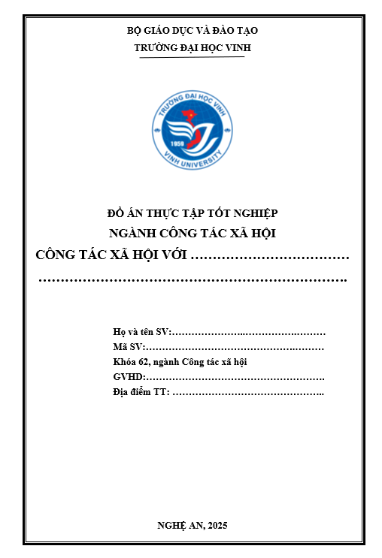
4.2.2. Nội dung đồ án
Phụ lục 01: Mẫu bìa đồ án thực tập

Slide 19
5. Cách ghi tài liệu tham khảo
5.1. Xếp tài liệu tham khảo theo thứ tự ABC
Xếp theo từng ngôn ngữ, tài liệu tiếng Việt đầu tiên, rồi đến các ngôn ngữ khác (Anh, Nga…).
- Tài liệu tiếng Việt: Xếp thứ tự ABC theo tên tác giả
- Tài liệu nước ngoài: Xếp thứ tự ABC theo họ tác giả
- Tài liệu không có tác giả, coi tên cơ quan ban hành như tác giả và xếp theo chữ đầu của cơ quan đó
VD: Chính phủ, Nghị định quy định mức trợ cấp ưu đãi đối với người có công với cách mạng, số 101/2013/NĐ-CP, ngày 04/9/2013, xếp theo chữ C).
5.2. Trật tự trình bày tài liệu tham khảo là sách, giáo trình
Tên tác giả (Chỉ ghi họ và tên tác giả, không ghi học hàm, học vị của tác giả như: PGS, TS, ThS…), năm xuất bản (để trong ngoặc đơn), tên sách hoặc giáo trình (in nghiêng), nhà xuất bản, nơi xuất bản, năm xuất bản.
VD: Nguyễn Kim Liên (2008), Giáo trình Phát triển cộng đồng, NXB Lao động - Xã hội, Hà Nội.

Slide 20
5. Cách ghi tài liệu tham khảo
5.3. Trật tự trình bày tài liệu trực tuyến (online)
Tên tác giả, tên bài (in nghiêng), website và đường dẫn (URL), ngày cập nhật.
VD: Hồng Hạnh, Đưa phòng chống bạo lực gia đình vào giảng dạy, Dân trí, http://dantri.com.vn/giao-duc-khuyen-hoc/dua-phong-chong-bao-luc-gia-dinh-vao-giang-day-803309.htm, ngày 20/5/2014.

Slide 21
Thank you!

